Slide 1
USER TRAINING · TECH ADMIN
Technical Admin Training
1
2
3
4
ENV
SECURE
DEPLOY
RUN
Config
Secrets
Release
Operate
ดูแลระบบ ฐานข้อมูล สิทธิ์ Deploy Security Backup และ Incident Runbook
Training · Technical Admin

Slide 2
01 · ADMIN MISSION
Technical Admin ต้องทำให้ระบบเสถียร ปลอดภัย และตรวจสอบได้
งานหลักคือรักษา boundary ระหว่าง App, WINSpeed และ TruckScale
Environment
Security
Operations
LOCAL / REMOTE, Railway/Vercel, SQL Server, MySQL TruckScale
Secrets rotation, DB least privilege, JWT, RBAC, audit
Backup/restore, health check, monitoring, incident response
i
Admin action must be documented: migration, deploy, user changes, incident, data fix.

Slide 3
02 · SYSTEM TOPOLOGY
ระบบประกอบด้วย 3 data sources และ 2 deployment surfaces
เข้าใจ topology ก่อนแก้ปัญหา
Frontend: Vercel / Browser / Tablet-first UI
Backend: Railway / Express API / JWT / Socket.IO / DB pools
dbo WINSpeed
wf schema
TruckScale MySQL
i
DB_MODE controls SQL Server only; TruckScale is a separate MySQL pool and must not be selected via DB_MODE=mysql.

Slide 4
03 · ENVIRONMENT CONFIGURATION
LOCAL / REMOTE ต้องไม่ปนกัน
ปุ่มสลับ DB สำหรับ Admin ต้องสะท้อน datasource ทุกหน้า
LOCAL
REMOTE
MYSQL_*
ใช้ dev SQL Server / local testing / migration validation
ใช้ production-like WINSpeed + wf data; จำกัดสิทธิ์สูงสุด
TruckScale connection แยก pool;
read-only
Request
Async context
query()
wfQuery()
tsQuery()
X-DB-Target
select pool
reader
owner
TruckScale
i
Test case P01: สลับ LOCAL/REMOTE แล้วทุกหน้าต้องใช้แหล่งข้อมูลเดียวกัน ไม่ปนกัน

Slide 5
04 · USER & RBAC ADMINISTRATION
สิทธิ์ต้องตรวจทั้ง frontend และ backend
Role ไม่ใช่แค่เมนู แต่คือการจำกัด action สำคัญ
SALES
COUNTER
WAREHOUSE
WEIGH
สร้าง order / claim
verify / print
picking / unlock request
weigh / ship
APPROVER
ACCOUNTING
ADMIN
approve plan/unlock
claim / CN
users / master / deploy
i
User offboarding: deactivate IsActive=0, rotate shared/test credentials, review audit.

Slide 6
05 · SECRET ROTATION CHECKLIST
P0: ต้องเปลี่ยน secret ก่อน Full Production
สิ่งที่ถูกพิมพ์ในแชตหรือใช้ default ถือว่าหลุดแล้ว
1
SQL Server
2
MySQL TruckScale
เลิกใช้ sa สำหรับ App; สร้าง least-privilege user
เลิกใช้ root; read-only เฉพาะ db_truckscale
3
JWT_SECRET
4
Seed users
random ≥64 chars; ไม่มี placeholder
เปลี่ยนรหัส Sales@2026 หรือ user ทดสอบ
5
Environment
เก็บใน Railway/Vercel env vars; ห้าม commit .env
i
Verification: git ls-files ต้องไม่พบ .env จริง และ /api/health ต้องผ่านหลัง rotation

Slide 7
06 · DATABASE WRITE BOUNDARY
dbo ต้องเป็น read-only โดยหลัก ยกเว้นที่อนุญาตชัดเจน
GL ยังเป็นของ WINSpeed เสมอ
Allowed wf
Controlled dbo writes
Forbidden
App เขียน schema wf ได้
ผ่าน migration/endpoint ที่ควบคุม
confirm/picking/ship/cancel/prices
ตามที่รับไว้และต้อง audit
ห้ามเขียน SOInvHD/GLHD โดยตรง
ห้ามแก้ schema WINSpeed
App SO
WINSpeed SO
Post Invoice
Invoice/GL
Sync back
operational
controlled import/write
WINSpeed UI
WINSpeed only
read evidence
i
Test case P04: ตรวจว่าไม่มี code path เขียน dbo นอกเหนือรายการที่ระบุ

Slide 8
07 · MIGRATIONS AND RELEASE
การเปลี่ยน schema ต้องผ่าน migration เท่านั้น
หลีกเลี่ยง manual hotfix บน production database
Create migration
Test local
Review
Run remote
Release note
backend/migrations
migrate:local
SQL diff/checksum
migrate:remote
version + deploy log
Recommended improvement
Release evidence
เพิ่มตาราง schema_migrations กันรันซ้ำและเก็บ checksum
ทุก deploy ต้องมี version, change summary, rollback note, smoke test result
i
ห้ามแก้ SQL บน production โดยไม่มี migration file และ approval

Slide 9
08 · DEPLOYMENT RUNBOOK
Deploy ต้องตรวจ build, env, health และ logs
อย่าใช้ “เปิดหน้าเว็บได้” เป็นเกณฑ์เดียว
1
Prepare
2
Build
3
Deploy
ตรวจ env, secrets, DB connectivity, migration plan
frontend VITE_API_BASE_URL และ backend dependencies
Railway backend + Vercel frontend / docker compose alternative
4
Smoke test
5
Monitor
6
Rollback
/health, login, dashboard, SO draft, TruckScale ping
5xx, login failures, DB errors, queue/latency if added
restore previous deploy/env/
database snapshot if needed
i
Deploy checklist should be signed or logged every release.

Slide 10
09 · BACKUP AND DISASTER RECOVERY
RTO/RPO ต้องถูกทดสอบ ไม่ใช่แค่เขียนไว้
Production readiness ต้องมี restore evidence
<4h
<1h
Daily
Hourly
RTO target
RPO target
Full backup
Log/Incremental
restore service
data loss window
SQL Server
where possible
Restore drill
TruckScale backup
ทดสอบ restore ไป staging และเปิด app อ่านข้อมูลได้
MySQL provider backup + export schedule
+ charset verification
i
Backup ที่ไม่เคย restore = ยังไม่ถือว่าเป็น backup ที่ใช้งานได้

Slide 11
10 · MONITORING AND INCIDENT RESPONSE
ต้องเห็นปัญหาก่อน user โทรหา
ขั้นต่ำควรมี centralized logs, alert และ incident owner
Health checks
Centralized logs
Alerts
SQL + MySQL + API + auth status
5xx, DB timeout, failed login,
migration error
LINE/Email/Slack สำหรับ P0/P1 incident
Detect
Triage
Contain
Fix
Review
alert
severity
rollback/fallback
deploy/data
RCA
i
Incident record ต้องมีเวลาเริ่ม/จบ, impact, cause, action และ prevention.

Slide 12
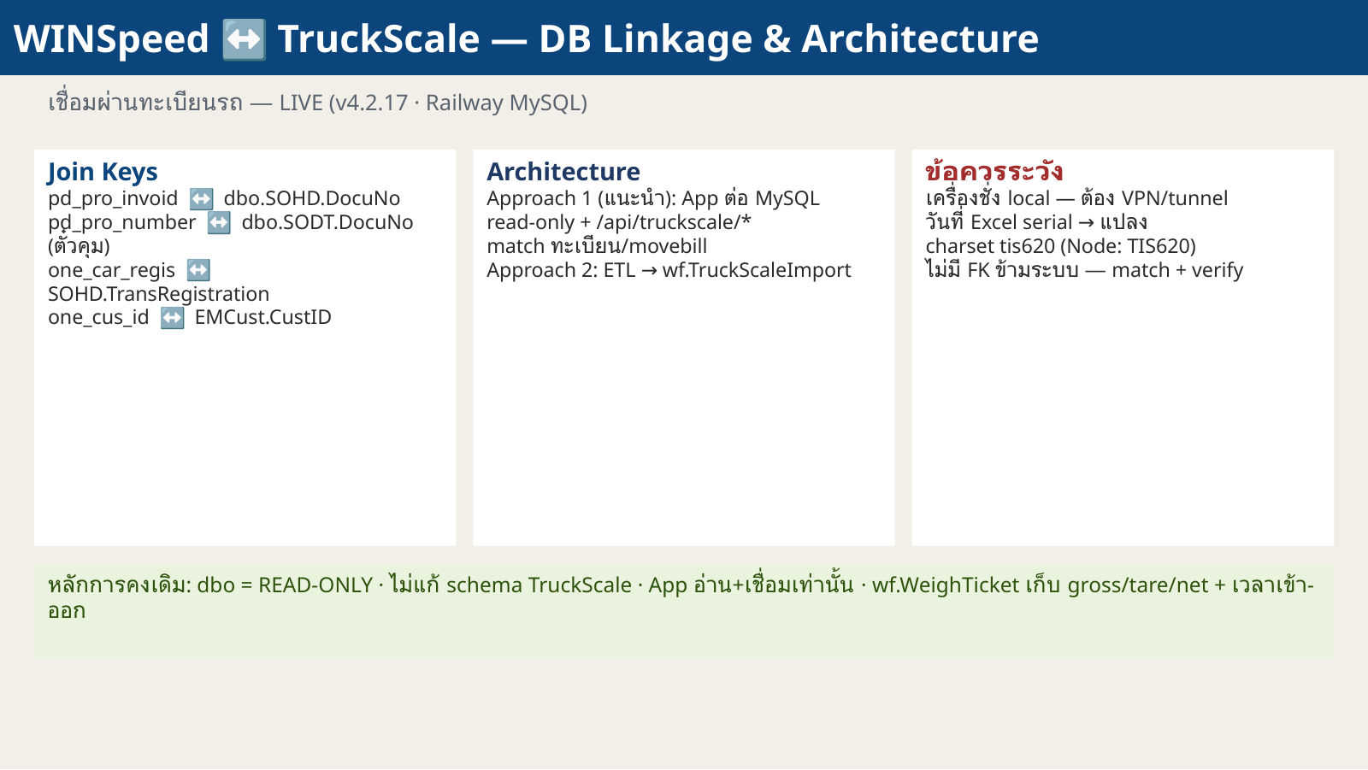
11 · TRUCKSCALE OPERATIONS
TruckScale เป็น read-only evidence source
ต้องจัดการ network, charset, date conversion และ matching rule
Connectivity
MYSQL_* env, firewall/tunnel/VPN, /truckscale/ping
Data quality
date string + Excel serial, utf8/tis620, duplicate truck plates
Matching
TruckScale architecture
ทะเบียนรถเป็น key หลัก; movebill เป็นหลักฐานเสริม
i
ห้ามเขียนกลับ TruckScale จาก App ใน phase นี้

Slide 13
12 · TECHNICAL ADMIN CHECKLIST
Checklist ประจำสัปดาห์และก่อน release
ใช้เป็น operational control
✓
ตรวจ /api/health และ TruckScale ping
✓
review failed login / 5xx / DB timeout
✓
backup completed + restore drill schedule
✓
review new migrations and checksum
✓
review users and inactive accounts
✓
confirm secrets rotation status
✓
export critical reports for audit
✓
update release notes and known issues
i
Admin checklist ควรถูกเก็บเป็นหลักฐาน ISO/Operations ไม่ใช่ทำแบบไม่บันทึก

